Slide 1
Group 2
Vương Đinh Thanh Ngân 20521649 Lê Minh Nhã 20521690 Ngô Trần Thái Sơn 20521841
Báo cáo đồ án cuối kì 2 - 2023

Slide 2

Đề tài
A hybrid deep learning image-based analysis for effective malware detection
MÔN HỌC: CƠ CHẾ HOẠT ĐỘNG CỦA MÃ ĐỘC

Slide 3


03
I. Tổng quan
II. Phương pháp
II. Thực nghiệm

Slide 4
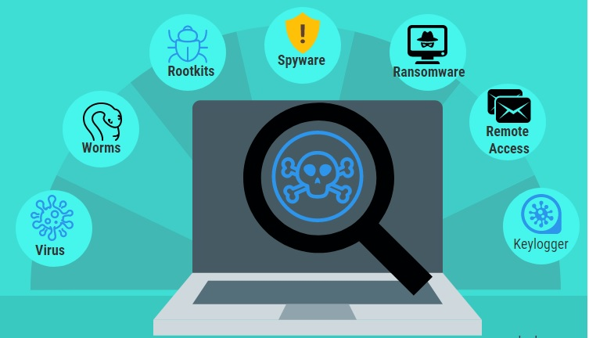
I. Thuyết trình về nội dung phương pháp trong chủ đề/tài liệu liên quan
Ngữ cảnh
Các phương pháp phát hiện phần mềm độc hại gồm phân tích tĩnh và động.
Kỹ thuật che giấu và biến hình phần mềm độc hại là phổ biến trong thực tế.
Các mô hình học máy và phân tích hình ảnh được sử dụng để phát hiện phần mềm độc hại.
Các phương pháp phân tích dữ liệu bán tự động và khung tự học được đề xuất.
Notes:
Công nghiệp 4.0 đang tiến vào cuộc cách mạng công nghiệp, dẫn đến tăng cường vi phạm an ninh.
Cần phát triển hệ thống phòng thủ chống lại phần mềm độc hại để bảo vệ hệ thống máy tính, dữ liệu và ứng dụng.
Các cuộc tấn công nguy hiểm do các biến thể phần mềm độc hại xáo trộn hành vi để tránh bị phát hiện.
Kỹ thuật dựa trên hình ảnh có thể hỗ trợ trong việc phát hiện phần mềm độc hại.
Bài viết trình bày về vấn đề an ninh mạng trong cuộc cách mạng công nghiệp 4.0 và cần phát triển các hệ thống phòng thủ chống lại phần mềm độc hại. Các phương pháp phát hiện phần mềm độc hại phổ biến bao gồm phân tích tĩnh và phân tích động. Các biến thể của phần mềm độc hại có thể che giấu và tránh bị phát hiện. Các mô hình máy học, bao gồm học sâu dựa trên hình ảnh, đã được áp dụng để phát hiện phần mềm độc hại. Sự kết hợp của các phương pháp phân tích tĩnh và động có thể cải thiện khả năng phát hiện các biến thể phần mềm độc hại. Các phương pháp khai thác tương tự và học máy đã được áp dụng để phát hiện phần mềm độc hại tĩnh và động. Các phương pháp phân tích dữ liệu bán tự động và khung tự học và thông minh cũng được đề xuất để cải thiện quá trình phân tích và giải thích kết quả. Các phương pháp dựa trên hình ảnh có thể cung cấp các công cụ trực quan trong việc phát hiện phần mềm độc hại đáng ngờ.

Slide 5
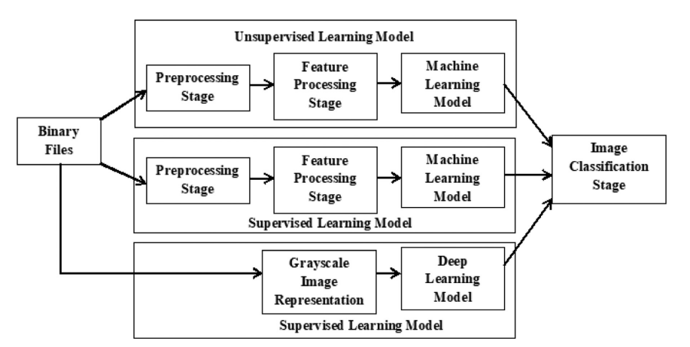
II. Phương pháp chính
Hình 6: mô hình để xuất của tác giả
Notes:
=>Học máy truyền thống bao gồm: giám sát và không giám sát
Deep learn học sau khi áp dụng xử lý hình ảnh (CNN) + bi-directional pipeline.

Slide 6
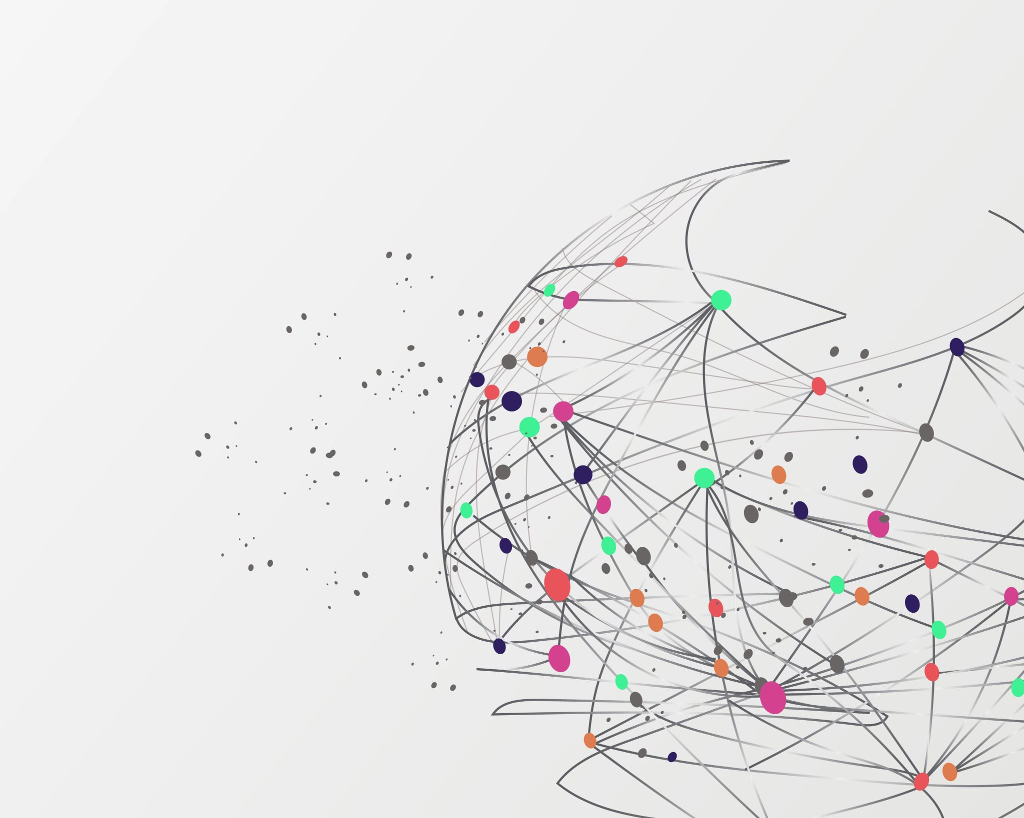
Đề xuất mô hình lai (hybrid)
Chuyển đổi các tệp nhị phân của phần mềm độc hại thành biểu diễn hình ảnh thang độ xám
Xây dựng một mô hình học máy truyền thống
Áp dụng mô hình học sâu cho việc phát hiện phần mềm độc hại
Notes:
Một mô hình lai trong lĩnh vực học sâu thường kết hợp các thành phần từ các mô hình khác nhau để tận dụng các ưu điểm của từng mô hình và cải thiện hiệu suất. Điều này có thể được thực hiện bằng cách kết hợp các mô hình có cấu trúc khác nhau hoặc sử dụng một mô hình cơ sở và xây dựng một mô hình phụ để bổ sung.
1. Chuyển đổi các tệp nhị phân của phần mềm độc hại thành biểu diễn hình ảnh thang độ xám
Sử dụng các kỹ thuật chuyển đổi dữ liệu, như chuyển đổi các giá trị nhị phân thành các giá trị xám tương ứng => xử lý phần mềm độc hại dưới dạng hình ảnh để áp dụng các phương pháp học sâu dựa trên hình ảnh.
2. Xây dựng một mô hình học sâu
Có thể sử dụng các kiến trúc mạng neural sâu như mạng neural tích chập (Convolutional Neural Network - CNN) để xây dựng mô hình học sâu. Mạng CNN đã được chứng minh là hiệu quả trong việc xử lý và phân loại hình ảnh.
3. Áp dụng mô hình học sâu cho việc phát hiện phần mềm độc hại
Xây dựng mô hình học sâu để huấn luyện nó trên tập dữ liệu chứa các ví dụ về phần mềm độc hại và các ví dụ không phải phần mềm độc hại. Mô hình sẽ học cách phân loại các hình ảnh có phải phần mềm độc hại hay không.

Slide 7
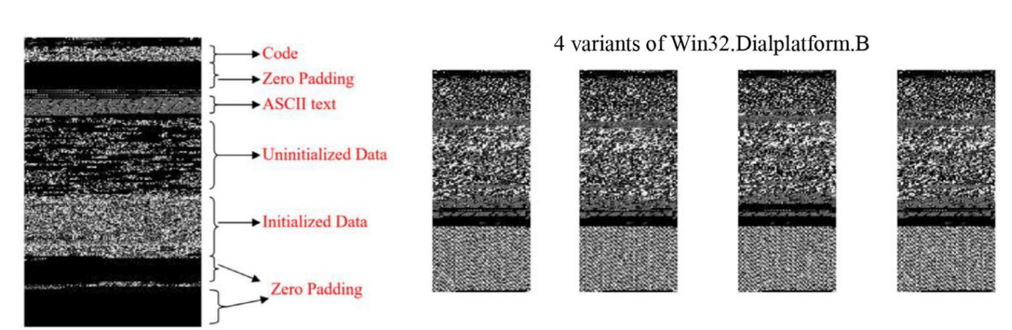
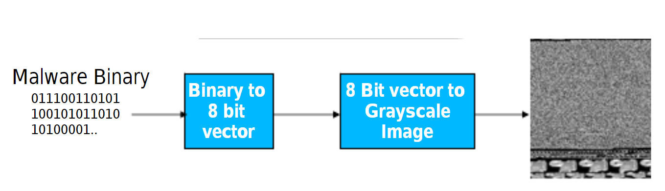
Chuyển đổi các tệp nhị phân của phần mềm độc hại thành biểu diễn hình ảnh thang độ xám
Trực quan hóa malware dưới dạng hình ảnh
Hình 2: ảnh các biến thể của họ phần mềm độc hại cho thấy sự giống nhau của các phần nhị phân.
Notes:
Hình 2a,Hình ảnh này hiển thị các phần khác nhau của mã nhị phân hiển thị cấu trúc đặc biệt, điều này rất hữu ích trong việc nhận biết các mẫu tương tự [38]. Ví dụ, Hình 2(b) hiển thị sự tương đồng trong các hình ảnh của bốn biến thể phần mềm độc hại thuộc cùng một gia đình phần mềm độc hại được gọi là Dialplatform.B

Slide 8
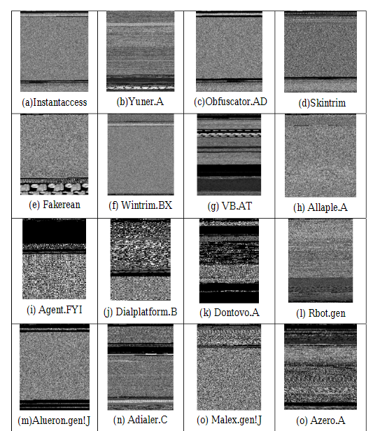
Hình 3: ảnh trực quan giữa các họ malware khác nhau
Notes:
-> Khó phân tích đối với malware che dấu và dc đóng gói khác nhau với độ phân giải khác nhau

Slide 9
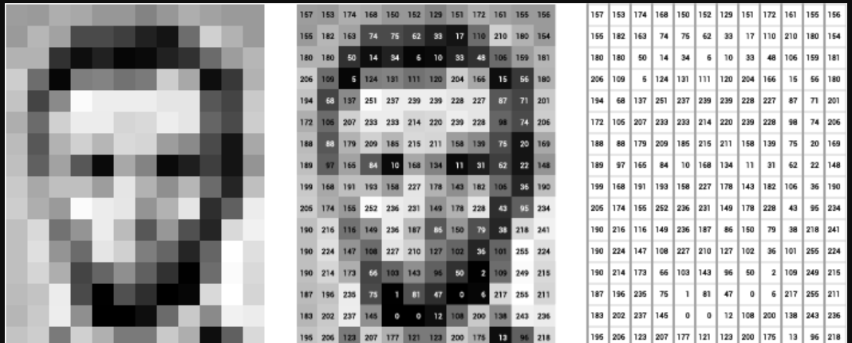
Hình 1: Gray Scale
Notes:
- Feature extract dataset ra được file binary
- Từ file binary đó mới convert sang gray image
- Dùng deep learning xử lý dữ liệu ảnh
- Các đặc điểm hình ảnh được trích xuất từ mô hình mạng thần kinh tích chập sâu (CNN)
- Sử dụng các kĩ thuật phân:t-SNE giúp giảm số chiều của dữ liệu và tạo ra một biểu đồ 2D mô tả vị trí của các nhóm feature trong không gian mới=> chọn ra các dữ liệu có nhóm feature có độ tương đồng và có nhóm feature quan trọng nhất để phân biệt các dữ liệu với nhau, sau đó phân cụm
- Sau đó phân cụm dùng kmean algo.
- Sử dùng mô hình SVM để train tập dữ liệu vừa nhận được

Slide 10
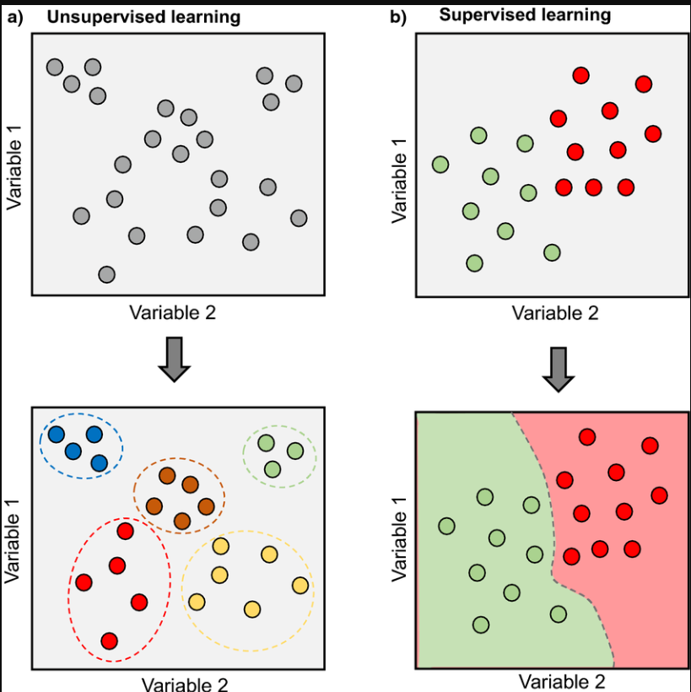

Slide 11
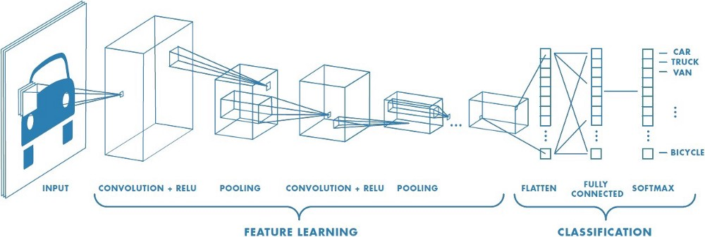
Xây dựng mô hình Deep Learning
Hình 3: mô hình Deep Learning

Slide 12
CNN - Convolutional Neural Network
Mô hình CNN được sử dụng để phân loại và nhận dạng các mẫu phần mềm độc hại dựa trên đặc trưng của mã nhị phân
Hình 4: mô hình mạng CNN
Notes:
: (Convolutional Neural Network) là một loại mô hình học sâu được sử dụng phổ biến trong lĩnh vực thị giác máy tính và xử lý hình ảnh. Nó được thiết kế đặc biệt để xử lý dữ liệu không gian như hình ảnh và video.
=>Mô hình CNN đã chứng tỏ hiệu suất cao trong nhiều nhiệm vụ như nhận dạng đối tượng trong hình ảnh, phân loại ảnh, nhận dạng khuôn mặt, và nhận dạng âm thanh. Nó cũng đã được áp dụng thành công trong lĩnh vực phân tích malware, trong đó mô hình CNN được sử dụng để phân loại và nhận dạng các mẫu phần mềm độc hại dựa trên đặc trưng của mã nhị phân.

Slide 13
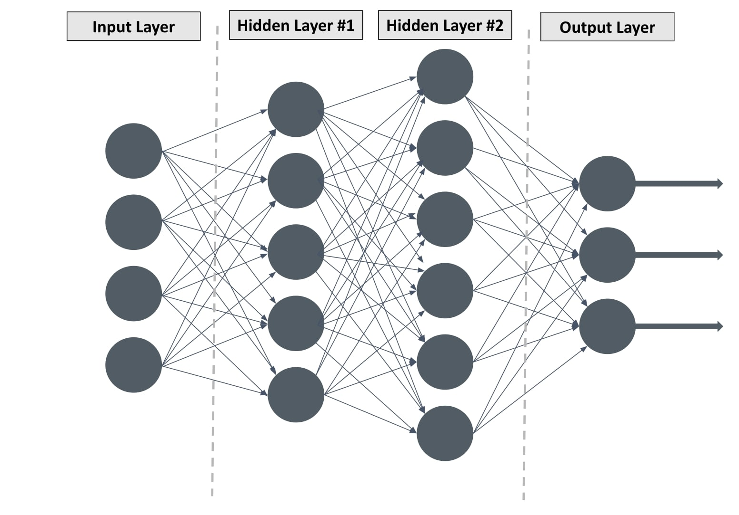
III. Thực Ngiệm
DEEP LEARNING
1
2
3
Gray Scale
Pre-processing
Build Model
- Load and preprocess the images
- Split data
- Normalize
- Reshape
- Convert labels
- Thang đo từ 0 đến 255.
- 0 = màu đen
- 255 = màu trắng
Model CNN

Slide 14
Machine learning
1
Supervised
- Model CNN
- Decision tree
Sử dụng bộ dữ liệu giống với bộ dữ liệu của Deep Learning nhưng không cần quá trình biển đổi thành ảnh
Pre - processing data
2
Unsupervised
- Visualized data
- KMeans cluster

Slide 15

Dataset:
- Trong bài báo tác giả có đề cập đến khá nhiều bộ dữ liệu bao gồm Malimg Dataset, VX Heavens, Microsoft Malware Classification Challenge (BIG 2015),..
- Bộ dataset sử dụng trong thực nghiệm của nhóm: VX Heavens

Slide 16
Bảng 1: Thực nghiệm của tác giả và nhóm
Tác giả | Nhóm
- Sử dụng bộ dữ liệu ảnh sẵn - Xây dựng Deep Learning: CNN, CNN BiLSTM, CNN BiGRU. - Xây dựng học máy giám sát: SMO với Npoly, PolyKernel, RBF, PUK. - Chạy DL trên hai tập dữ liệu | - Gray scale từ bộ dữ liệu VX heaven - Xây dựng Deep Learning: CNN - Xây dựng học giám sát: CNN, Decision tree - Xây dựng học không giám sát: PCA, K mean cluster - Thử nghiệm DL trên Vx heaven

Slide 17
Gray Scale

Slide 18
Deep Learning

Slide 19
Machine Learning

Slide 20
Kết quả thực nghiệm
Bảng 2: So sánh kết quả mô hình học sâu của tác giả và nhóm
Deep Learning | Accuracy | F1 | Recall | Precision
Tác giả(CNN) | 0.984 | 0.903 | 0.897 | 0.914
Nhóm (CNN) | 0.853 | 0.828 | 0.853 | 0.839

Slide 21
Kết quả
Bảng 3: kết quả học máy giảm sát và bán giám sát
Machine learning | Accuracy | F1 | Recall | Precision
Supervised (SMO) tác giả | 0.986 | x | x | x
Supervised (CNN) | 0.915 | 0.884 | 0.939 | 0.853
Supervised (DT) | 0.983 | 0.989 | 0.983 | 0.995
Unsupervised | 0.585 | 0.307 | 0.181 | 0.988

Slide 22


Slide 23
- Số lượng chạy epoch thấp hơn
- Không sử dụng k-fold cross-validation để chia dữ liệu thành các tập huấn luyện và kiểm tra để đánh giá hiệu suất
- Chỉ có thể thử nghiệm trên 1 bộ dữ liệu VX heavens
- Chưa sử dụng thuật toán SMO
- Hạn chế về bộ dữ liệu nên chưa thể đưa ra malware family
- Chưa dùng cosin tính
- Tác giả lây cosin để xme xét 2 cái gtri từ model ML giống nhau bao nhieu để so sánh họ
- SMO dùng cho học giám sát

